Slide 1

ARSITEKTUR HARDWARE
Sebuah Teori Tentang Hardware Komputer

Slide 2
ARSITEKTUR HARDWARE TRADISIONAL
Arsitektur perangkat keras komputer tradisional terdiri dari empat komponen utama yaitu
"Prosesor",
"Memori Penyimpanan",
"Masukan" (Input), dan
"Keluaran" (Output).
Model tradisional tersebut sering dikenal dengan nama arsitektur von Neumann.
Pada saat awal, komputer berukuran sangat besar sehingga komponen-komponennya dapat memenuhi sebuah ruangan yang sangat besar.
Sang pengguna -- menjadi programer yang sekali gus merangkap menjadi menjadi operator komputer -- juga bekerja di dalam ruang komputer tersebut.

Slide 3
TUJUAN SISTEM OPERASI
Antarmuka antara user dengan hardware
Pemkaian bersama hardware maupun data antar user
Pengaturan penjadwalan (pemakaian cpu, i/o secara bergantian)
Menunjukkan lingkungan dimana seorang user dapat mengeksekusi program-programnya.

Slide 4
FUNGSI DASAR SISTEM OPERASI
membuat kondisi komputer agar dapat menjalankan program secara benar.
Untuk menghindari konflik yang terjadi pada saat pengguna menggunakan sumber-daya yang sama, sistem operasi mengatur pengguna mana yang dapat mengakses suatu sumber-daya.
Sistem operasi juga sering disebut resource allocator.
Satu lagi fungsi penting sistem operasi ialah sebagai program pengendali yang bertujuan untuk menghindari kekeliruan (error) dan penggunaan komputer yang tidak perlu.

Slide 5
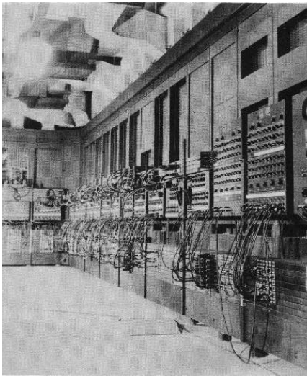
GENEARSI KOMPUTER
Elektronis [Gen-1]
– ENIAC
• Eckert & Mauchly
• 1943-46, tabung
• desimal
• non komersil
– IAS
• von Neumann & Turing
• 1952, tabung
• biner
• stored program

Slide 6
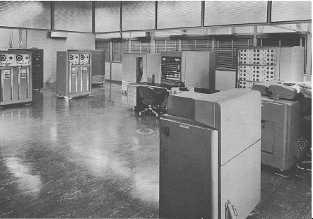
GENEARSI KOMPUTER
Elektronis [Gen-2]
– Transistor
– UNIVAC I
• E&M Computer Co., 1947, komersil, dipakai sensus
– IBM 701 [saintifik], 702 [bisnis]
• komersil, 1953-55, stored program
• punched card (sebuah unit memori untuk memasukkan angka,
dan berbagai elemen dasar komputer lainnya.)

Slide 7
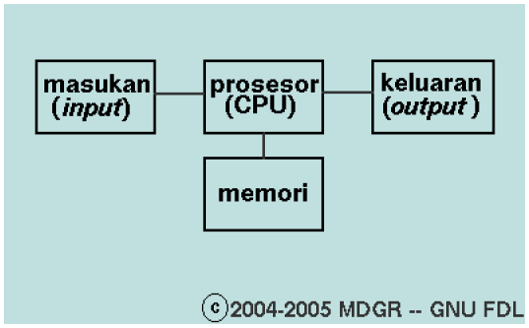
ARSITEKTUR KOMPUTER VON NEUMAN
Walaupun berukuran besar, sistem tersebut dikategorikan sebagai "komputer pribadi" (PC). Siapa saja yang ingin melakukan komputasi; harus memesan/antri untuk mendapatkan alokasi waktu (rata-rata 30-120 menit).
Jika ingin melakukan kompilasi Fortran, maka pengguna pertama kali akan me-load kompilator Fortran, yang diikuti dengan "load" program dan data. Hasil yang diperoleh, biasanya berbentuk cetakan (print-out).

Slide 8
Tiga Sasaran Sistem Operasi
Kenyamanan, membuat user menjadi lebih nyaman
Efisien, menjadikan penggunaan sumber daya sistemkomputer secara efisien.
Mampu Berevolusi, memudahkan pengembangan, Pengujian dan pengajuan fungsi2 baru tanpa menggangu layanan yang dijalankan sistem komputer.

Slide 9
LAYANAN SISTEM OPERASI
Pembuatan program yaitu sistem operasi menyediakan fasilitas dan layanan untuk membantu para pemrogram untuk menulis program;
Eksekusi Program yang berarti Instruksi-instruksi dan data-data harus dimuat ke memori utama, perangkat-perangkat masukan/ keluaran dan berkas harus diinisialisasi, serta sumber-daya yang ada harus disiapkan, semua itu harus di tangani oleh sistem operasi;
Pengaksesan I/O Device, artinya Sistem Operasi harus mengambil alih sejumlah instruksi yang rumit dan sinyal kendali agar pemrogram dapat berfikir sederhana dan perangkat pun dapat beroperasi;
Pengaksesan terkendali terhadap berkas yang artinya disediakannya mekanisme proteksi terhadap berkas untuk mengendalikan pengaksesan terhadap berkas;
Pengaksesan sistem artinya pada pengaksesan digunakan bersama (shared system);

Slide 10
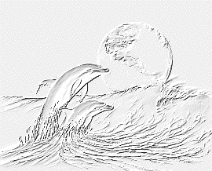
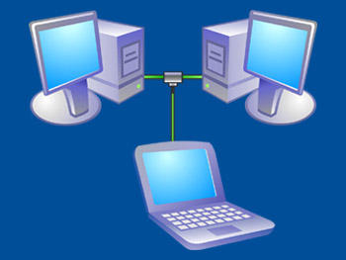
STRUKTUR KOMPUTER

Slide 11
Sistem operasi dilihat dari berbagai sudut pandang
Dari sudut pandang pengguna
Sistem operasi merupakan sebagai alat untuk mempermudah penggunaan komputer.
Dirancang dengan mengutamakan kemudahan penggunaan.
Dalam lingkungan berpengguna-banyak (multi-user), sistem operasi sebagai alat untuk memaksimalkan penggunaan sumber daya komputer.
Akan tetapi pada sejumlah komputer, sudut pandang pengguna dapat dikatakan hanya sedikit atau tidak ada sama sekali.
Misalnya embedded computer pada peralatan rumah tangga seperti mesin cuci dan sebagainya mungkin saja memiliki lampu indikator untuk menunjukkan keadaan sekarang, tetapi sistem operasi ini dirancang untuk bekerja tanpa campur tangan pengguna.

Slide 12
Sistem operasi dilihat dari berbagai sudut pandang
Dari sudut pandang sistem
Sistem operasi dapat dianggap sebagai alat yang menempatkan sumber
daya secara efisien (Resource Allocator).
Sistem operasi ialah manager bagi sumber daya, yang menangani konflik permintaan sumber daya secara efisien.
Sistem operasi juga mengatur eksekusi aplikasi dan operasi dari alat M/K (Masukan/Keluaran). Fungsi ini dikenal juga sebagai program pengendali (Control Program).
Lebih lagi, sistem operasi merupakan suatu bagian program yang berjalan setiap saat yang dikenal dengan istilah kernel.

Slide 13
Sistem operasi dilihat dari berbagai sudut pandang
Dari sudut pandang tujuan sistem operasi
Sistem operasi dapat dipandang sebagai alat yang membuat komputer lebih nyaman digunakan untuk menjalankan aplikasi dan menyelesaikan masalah pengguna.
Tujuan lain sistem operasi ialah membuat penggunaan sumber daya komputer menjadi efisien.

Slide 14
Sistem operasi dilihat dari berbagai sudut pandang
Tidak ada suatu ketentuan khusus tentang bagaimana seharusnya struktur sistem sebuah komputer.
Setiap ahli dan desainer arsitektur komputer memiliki pandangannya masing-masing.
Akan tetapi, untuk mempermudah kita memahami detail dari sistem operasi kita perlu memiliki pengetahuan umum tentang struktur sistem komputer.

Slide 15
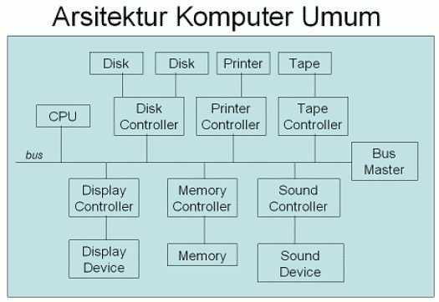
ARSITEKTUR KOMPUTER UMUM

Slide 16
PROSESOR CPU
Secara umum, sistem komputer terdiri atas CPU dan sejumlah device controller yang terhubung melalui sebuah bus yang menyediakan akses ke memori.
Umumnya, setiap device controller bertanggung-jawab atas sebuah hardware spesisfik.
Setiap device dan CPU dapat beroperasi secara bersama untuk mendapatkan akses ke memori.
Adanya beberapa hardware ini dapat menyebabkan masalah sinkronisasi.
Karena itu untuk mencegahnya sebuah memory controller ditambahkan untuk sinkronisasi akses memori.

Slide 17
MEMORI UTAMA
Memori utama adalah satu-satunya tempat penyimpanan yang dapat diakses secara langsung oleh prosessor,
merupakan suatu array dari word atau byte, yang mempunyai ukuran ratusan sampai jutaan ribu.
Setiap word memiliki alamatnya sendiri.
Memori utama adalah tempat penyimpanan yang volatile, dimana isinya hilang bila sumber energinya (energi listrik) dimatikan.
Dasar susunan sistem storage adalah kecepatan, biaya, sifat volatilitas.

Slide 18
Yang termasuk memori utama adalah:
Register
Tempat penyimpanan beberapa buah data volatile yang akan diolah langsung di prosesor yang berkecepatan sangat tinggi.
Register ini berada di dalam prosesor dengan jumlah yang sangat terbatas karena fungsinya sebagai tempat perhitungan/komputasi data.
Cache Memory
Tempat penyimpanan sementara (volatile) sejumlah kecil data untuk meningkatkan kecepatan pengambilan atau penyimpanan data di memori oleh prosesor yang berkecepatan tinggi.
Dahulu cache disimpan di luar prosesor dan dapat ditambahkan. Misalnya pipeline burst cache yang biasa ada di komputer awal tahun 90-an.
Akan tetapi seiring menurunnya biaya produksi dan untuk meningkatkan kinerja, cache ditanamkan di prosesor.

Slide 19
Yang termasuk memori utama adalah:
Random Access Memory
Tempat penyimpanan sementara sejumlah data volatile yang dapat diakses langsung oleh prosesor.
Pengertian langsung di sini berarti prosesor dapat mengetahui alamat data yang ada di memori secara langsung.
Sekarang, RAM dapat diperoleh dengan harga yang cukup murah dangan kinerja yang bahkan dapat melewati cache pada komputer yang lebih lama.
Memori Ekstensi
Tambahan memori yang digunakan untuk membantu proses-proses dalam komputer, biasanya berupa buffer.
Peranan tambahan memori ini sering dilupakan akan tetapi sangat penting artinya untuk efisiensi.
Biasanya tambahan memori ini memberi gambaran kasar kemampuan dari perangkat tersebut, sebagai contoh misalnya jumlah memori VGA, memori soundcard.

Slide 20
DMA
Direct Memory Access
Digunakan untuk I/O device yang dapat memindahkan data dengan kecepatan tinggi (mendekati frekuensi bus memori).
Seluruh proses DMA dikendalikan oleh sebuah controller bernama DMA Controller (DMAC).
DMA Controller mengirimkan atau menerima signal dari memori dan I/O device.
Prosesor hanya mengirimkan alamat awal data, tujuan data, panjang data ke DMA Controller.
Hak terhadap penggunaan bus memory yang diperlukan DMA controller didapatkan dengan bantuan bus arbiter yang dalam PC sekarang berupa chipset Northbridge.

Slide 21
MEMORI SEKUNDER
Kebanyakan sistem komputer menyediakan secondary storage sebagai perluasan dari memori utama.
Syarat utama dari secondary storage adalah dapat menyimpan data dalam jumlah besar secara permanen.
Secondary storage yang paling umum adalah disk magnetik, yang meyediakan penyimpanan untuk program maupun data.
Disk magnetik adalah alat penyimpanan data yang non-volatile yang juga menyediakan akses secara random.
Media penyimpanan data yang non-volatile yang dapat berupa Flash Drive, Optical Disc, Magnetic Disk, Magnetic Tape.
Media ini biasanya daya tampungnya cukup besar dengan harga yang relatif murah. Portability-nya juga relatif lebih tinggi.

Slide 22
SYSTEM CALL (3)
System Calls Komunikasi
Dua model komunikasi:
Message-passing
Pertukaran informasi dilakukan melalui fasilitas komunikasi antar proses yang disediakan oleh sistem operasi.
Shared-memory
Proses menggunakan memori yang bisa digunakan oleh berbagai proses untuk pertukaran informasi dengan membaca dan menulis data pada memori tersebut.

